Slide 1
리액트 공부 순서와 간략한 설명
임준혁

Slide 2
순서
01
리액트
02
CSS 라이브러리
03
상태관리 라이브러리
04
라우팅
05
API 통신
06
마무리

Slide 3

주 의
공부 순서는 정말 매우 많이 주관적인 내용입니다

Slide 4
리액트

Slide 5
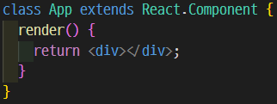
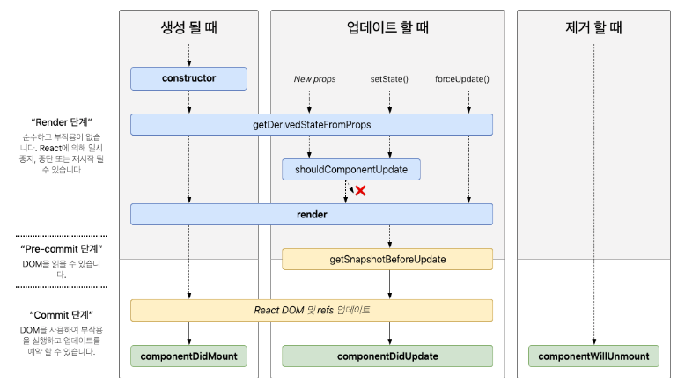


리액트
클래스형
함수형
훅을 이용한 함수형

Slide 6
리액트
클래스형
훅을 이용한 함수형

Slide 7
리액트
훅을 이용한 함수형

Slide 8
CSS 라이브러리

Slide 9
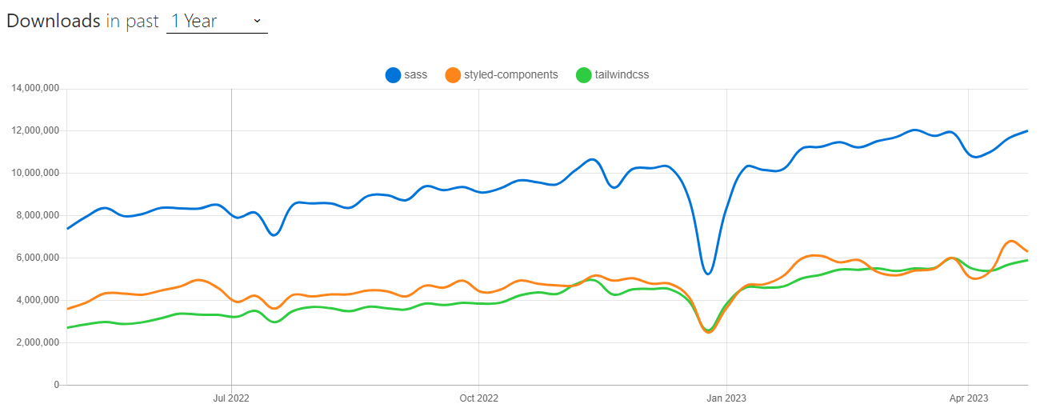
CSS 라이브러리
CSS 라이브러리

Slide 10
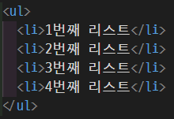
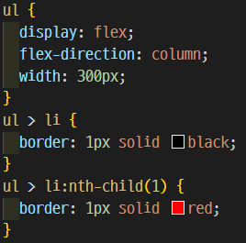
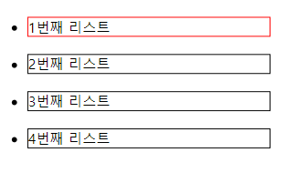
CSS 라이브러리

Slide 11
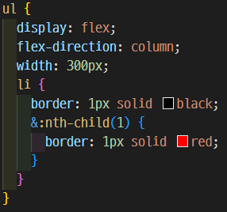
CSS 라이브러리

Slide 12
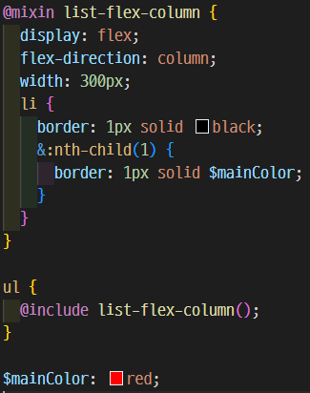
CSS 라이브러리

Slide 13
상태관리 라이브러리

Slide 14
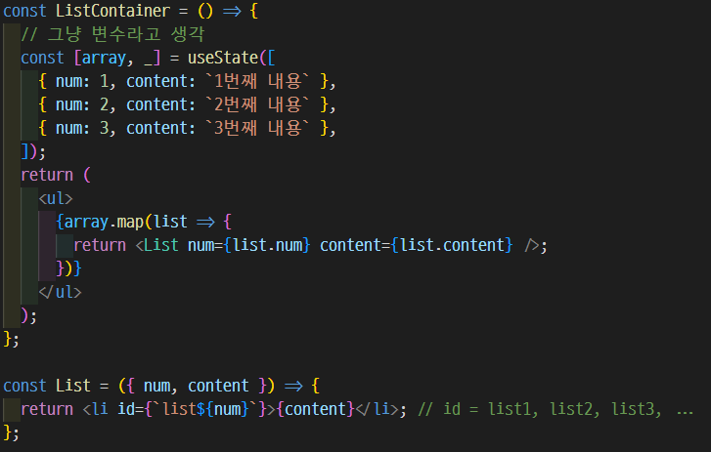
상태관리 라이브러리

Slide 15
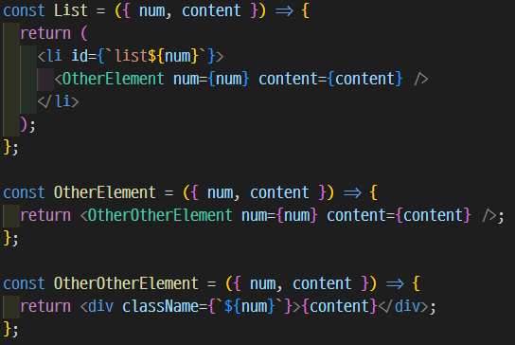
상태관리 라이브러리

Slide 16
상태관리 라이브러리
React Context
Redux
Recoil

Slide 17
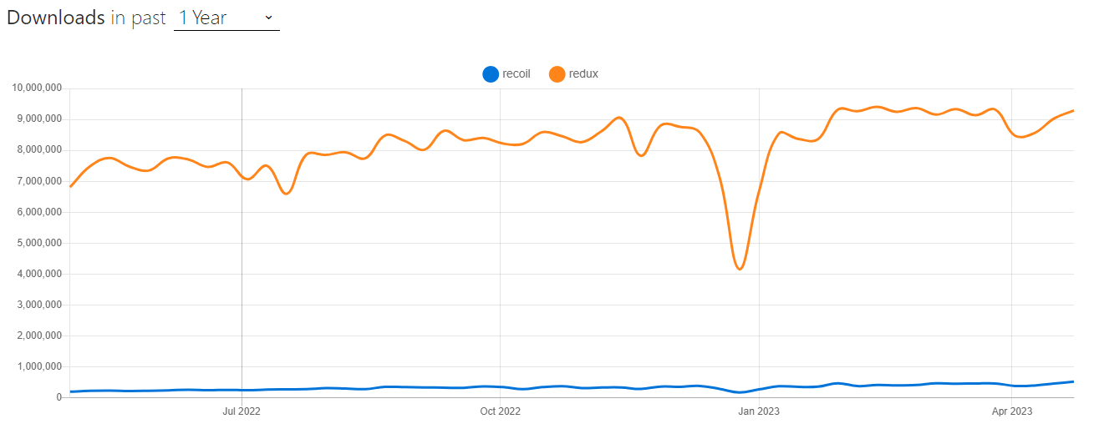
상태관리 라이브러리

Slide 18
상태관리 라이브러리

Slide 19
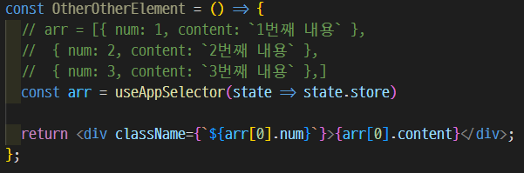
상태관리 라이브러리

Slide 20
라우팅

Slide 21

라우팅

Slide 22
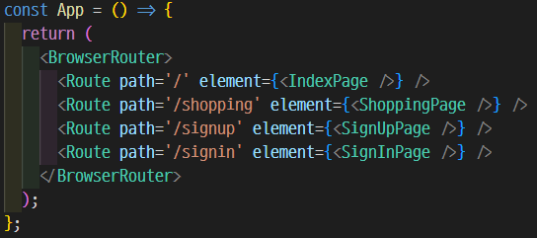
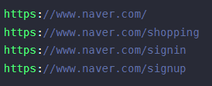
라우팅 - React Router

Slide 23
API 통신 백엔드(서버)와 통신

Slide 24
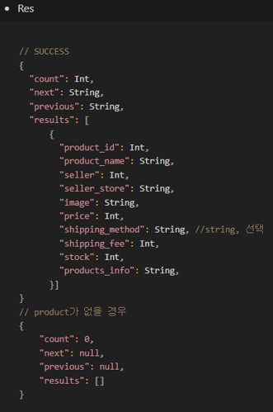

API통신

Slide 25
API통신

Slide 26




152.195.162.234:port

Slide 27

협업 (프로젝트) 가능
리액트 배포하는 법

Slide 28
마무리

Slide 29
SSR(NextJS), 타입스크립트, useCallback, useMemo, React.Memo, Suspense, Webpack, 배포자동화, …etc

Slide 30
목표는 프로젝트 제작 ^^

Slide 31
질문 시간

Slide 32
끝

